Slide 1
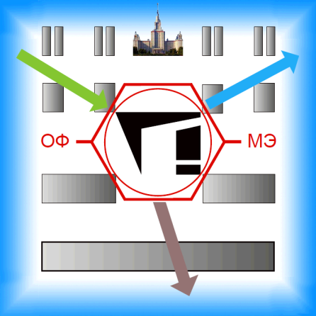
Физический факультет
МГУ имени М.В. Ломоносова
Кафедра общей физики и молекулярной электроники
Основана в 1929 году
Заведующий кафедрой - лауреат Государственной премии, премии Правительства РФ, Ломоносовских премий за педагогическую
и научную деятельность, д.ф.-м.н., профессор
Павел Константинович Кашкаров

Slide 2
Коллектив кафедры
Общая численность сотрудников – 22
в том числе:
профессоров – 8
доцентов – 10
научных сотрудников – 2
научно-вспомогательный персонал – 2
Количество обучающихся:
аспиранты – 9
студенты – 23

Slide 3
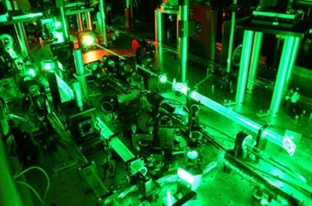
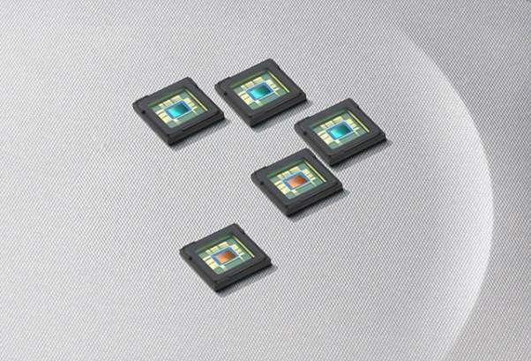
Основные научные направления
Нанофотоника
Руководитель направления:
д.ф.-м.н., профессор
Л.А. Головань
Молекулярная электроника
Руководитель направления:
д.ф.-м.н., профессор
Г.С. Плотников
Наносенсорика
Руководитель направления:
д.ф.-м.н., профессор
Е.А. Константинова

Slide 4
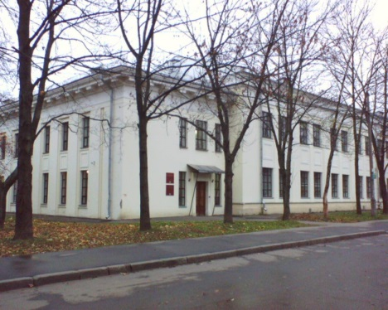
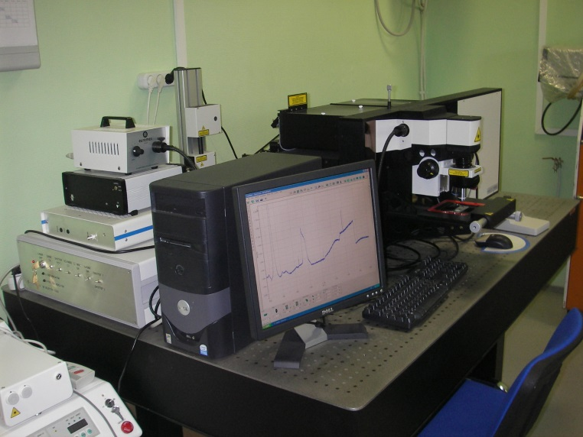
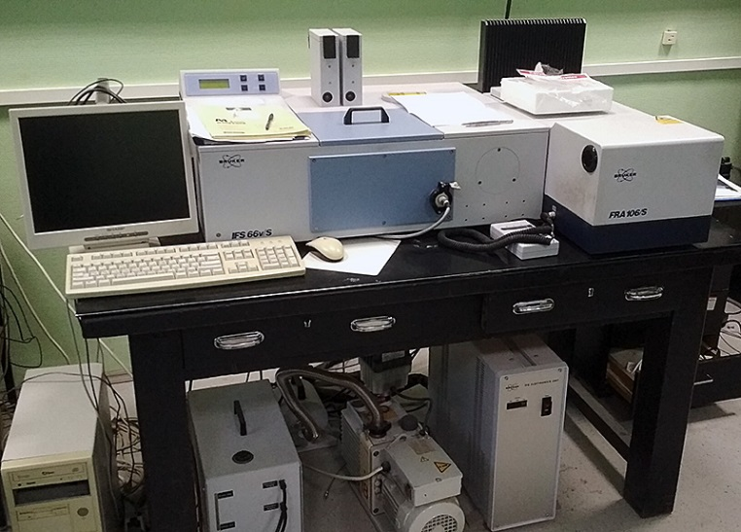
Научное оборудование
Лаборатории кафедры общей физики и молекулярной электроники расположены в центре коллективного пользования МГУ (ЦКП МГУ)
Лаборатория ИК и рамановской спектроскопии
Микрораман LabRAM HR Visible
Инфракрасный спектрометр
BRUKER IFS-66v /S

Slide 5
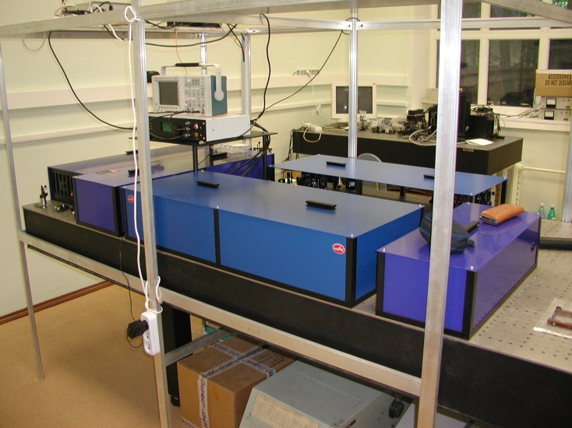
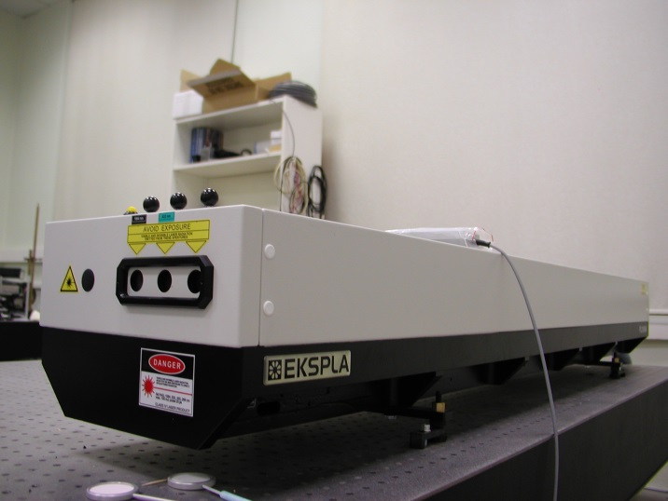
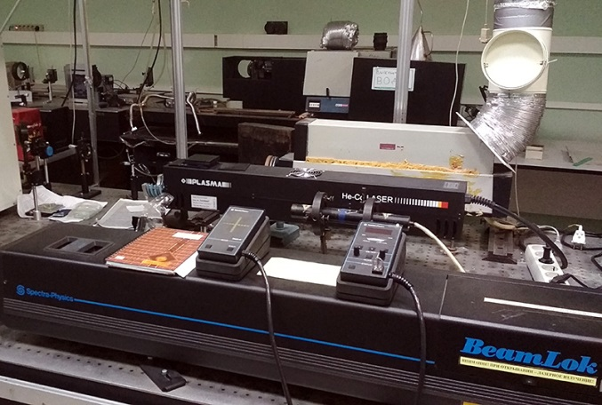
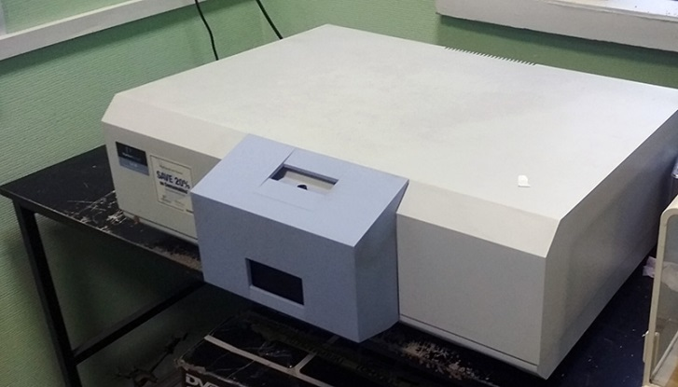
Лаборатория фемтосекундной нанофотоники
Субтераваттный фемтосекундный комплекс на основе хром-форстеритового лазера
Пикосекундный лазер
EKSPLA PL2143A
Лаборатория фотолюминесцентной спектроскопии
Люминесцентный спектрометр Perkin Elmer LS-55
Спектральный комплекс на базе спектрографа SOLAR TII

Slide 6
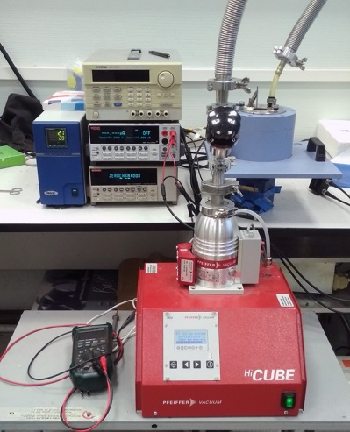
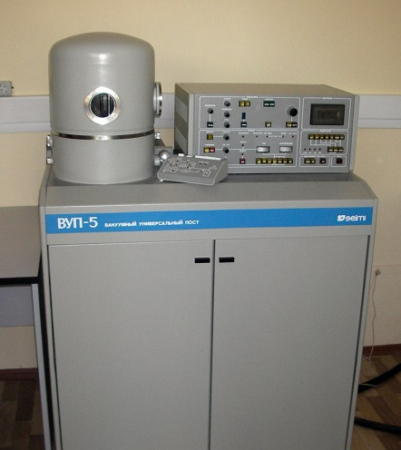
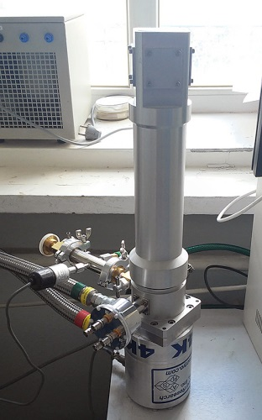
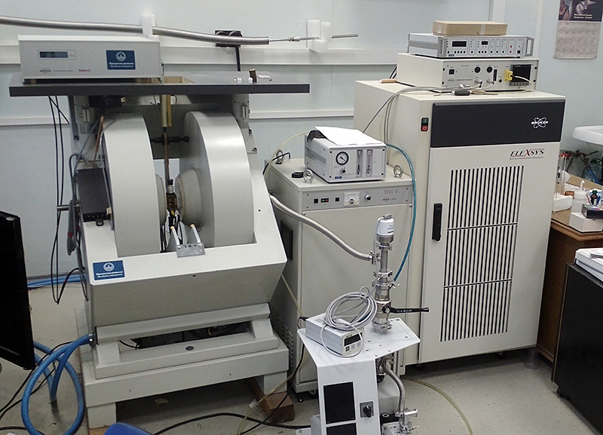
Лаборатория электрофизики
Установка для измерения электрофизических параметров наноматериалов
Напылительная
установка ВУП-5
Гелиевый криостат замкнутого цикла
Лаборатория ЭПР спектроскопии
Спектрометр электронного парамагнитного резонанса ELEXSYS-E500-10/12

Slide 7
Образовательный процесс
На кафедре разработана уникальная система взаимосвязанных специальных курсов, направленная на формирование междисциплинарно-образованных специалистов.
Общие курсы: Физика конденсированного состояния вещества; Введение в физику полупроводников и т.д.
Физика наноструктур: Физика наносистем; Наногетероструктурная электроника; Физика магнитных наноструктур и т.д.
Химия: Биоорганическая химия; Химические и электрохимические методы формирования наночастиц и т.д.
Биология: Общая биология; Биохимия
Оптика: Современные лазерные технологии; Оптика твердого тела и систем пониженной размерности; Оптика наносистем и т.д.
Методы исследования наноматериалов: Рентгеновское излучение для исследования наносистем; Синхротронное излучение и его применения; Радиоспектроскопия твердотельных систем пониженной размерности; Колебательная спектроскопия низкоразмерных структур и т.д.

Slide 8
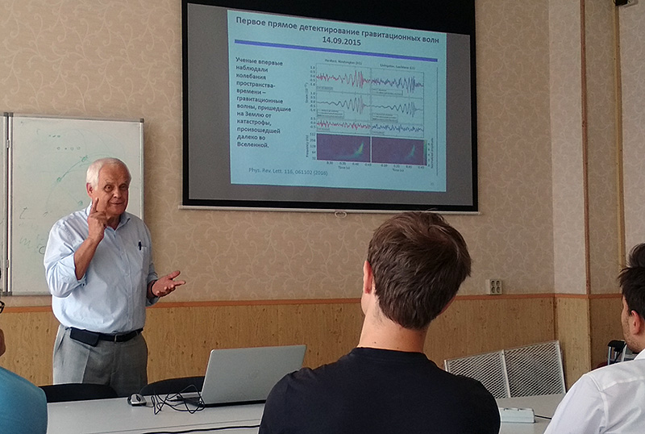
Семинар «Современные проблемы физики»
для студентов и аспиранов кафедры
«Литий-ионные аккумуляторы: история, настоящее и будущее»
член-корреспондент РАН, профессор химического факультета Е.В. Антипов
«Детектирование гравитационных волн. Нобелевская премия 2017»
профессор В.П. Митрофанов
«Квантовые технологии. Современное состояние и перспективы»
профессор С.П. Кулик

Slide 9
Финансирование научных исследований
В 2020 году сотрудники, аспиранты и студенты кафедры выполняли работы по 11 грантам:
РНФ №19-12-00192 «Применение светорассеивающих наночастиц кремния, сформированных методом лазерной абляции, в задачах биофотоники»
РФФИ №18-29-23005-мк «Гибридные солнечные элементы на основе пленок органических полупроводниковых материалов, модифицированных кремниевыми наночастицами»
РФФИ №18-29-23051-мк «Разработка и исследование энергоэффективных экологичных каталитических структур на основе нанокристаллических оксидов металлов, функционирующих при освещении в видимом диапазоне света»
РФФИ № 18-02-00548-а «Оптические свойства структурированных полимерных сред, взаимодействующих с квантовыми точками»
Гранты, выполняемые коллективами молодых ученых
РФФИ №18-32-20101-мол_а_вед «Полупроводниковые p-n гетероструктуры на основе нанокристаллических оксидов металлов»
РФФИ № 19-32-70026-мол_а_мос «Анизотропное наноструктурирование тонких пленок аморфного кремния фемтосекундными лазерными импульсами»

Slide 10
«Мой первый грант»
РФФИ №18-32-00741-мол_а «Электронные процессы в металлооксидных композитах»
РФФИ №18-32-00884-мол_а «Исследование структурных и оптических свойств наночастиц кремния и карбида кремния, формируемых импульсной лазерной абляцией в жидких средах»
РФФИ №18-32-00417-мол_а «Изучение физических процессов в фотоприемниках на основе органических полимеров и перовскитов»
Грант РФФИ «Аспиранты»
РФФИ №20-32-90111 «Фемтосекундная лазерная модификация пленок GST225: формирование поверхностных периодических структур и фазовые переходы при многоимпульсном облучении»
РФФИ №20-32-90221 «Исследование электрокинетического эффекта в потоке электролита по поверхности проводящего гидрогеля в качестве источника электроэнергии для имплантируемых устройств»
Суммарное финансирование научных работ, выполняемых в рамках данных проектов составляет 71.9 млн. руб.

Slide 11
Научные публикации
Сотрудники, аспиранты и студенты кафедры ежегодно публикуют 40 и более научных статей в ведущих российских и зарубежных журналах.
Публикации | 2017 | 2018 | 2019
Статьи в научных журналах | 40 | 70 | 55
Учебники, учебные пособия и монографии | 11 | 3 | 7
Патенты | 1 | 3 | 2
Статьи в сборниках | 26 | 26 | 40

Slide 12
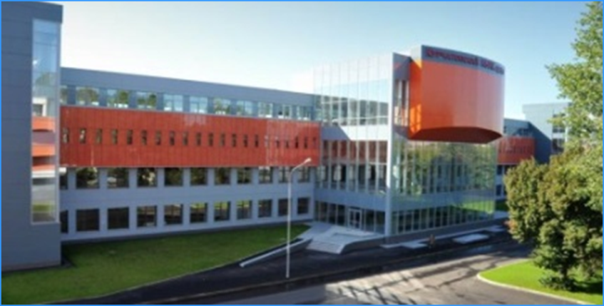
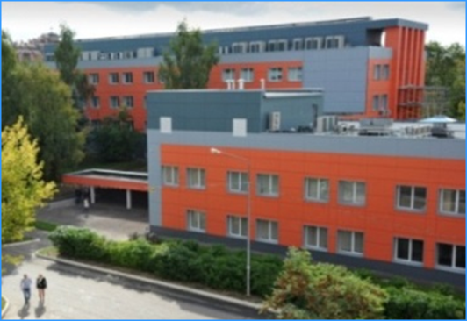
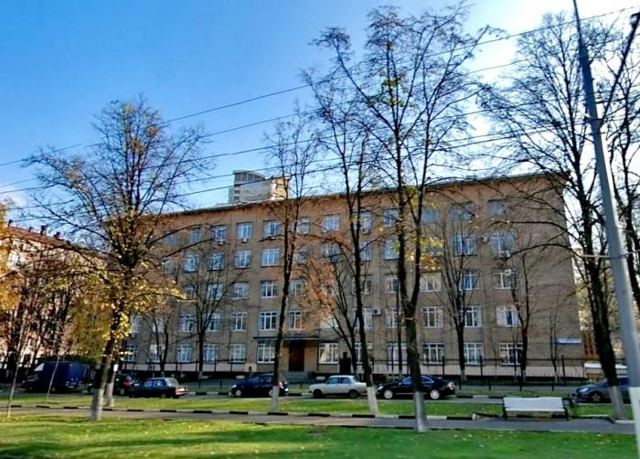
Сотрудничество
НИЦ «Курчатовский институт»
Возможность выполнения исследований в Курчатовском комплексе НБИКС технологий, не имеющем аналогов в мире
Институт кристаллографии РАН
Студенты кафедры выполняют задачи специального физического практикума на современном высокотехнологичном оборудовани ИК РАН.

Slide 13
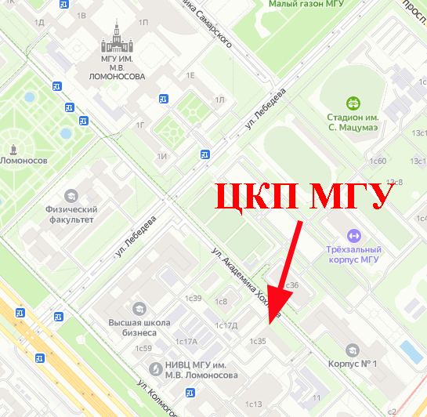
Контакты
Ответственный за набор студентов 2-го курса:
Дмитрий Валерьевич Шулейко
комната 2-16 ЦКП МГУ
E-mail: dmitriy1815@gmail.com
WhatsApp: +7(965)290-02-69
Секретарь кафедры:
Надежда Михайловна Ермакова
комната Ц-46 физического факультета МГУ
Тел: 8(495)939-21-93
Сайт кафедры: http://vega.phys.msu.ru
Темы курсовых работ для студентов 2-го курса:
http://vega.phys.msu.ru/teaching/studentprojects
ЦКП МГУ, Ленинские горы, д. 1, стр. 35

